Slide 1
Bonjour
vendredi, le quinze novembre

Slide 2
Travail de cloche
Write a interrogatory sentence which begins with an interrogatory word.

Slide 3
Bonjour
vendredi, le quatorze novembre

Slide 4
Vendredi, vendredi
Rah, rah, rah!
Vendredi, vendredi
On y va!

Slide 5
Bonjour
vendredi, le quatorze novembre
un moment de culture francophone
les couleurs

Slide 6
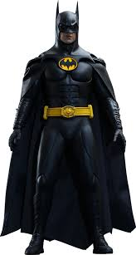
Pourquoi tombons-nous?
Nous tombons pour apprendre comment se lever.

Slide 7
Sommes-nous prêts?
Nous sommes prêts!

Slide 8
Vevey, which is the site of the world headquarters of Nestlé, is a on the banks of Lake Geneva in la Suisse romande.

Slide 9
Lewis and Clark

Slide 12
Les couleurs
La couleur

Slide 13
orange

Slide 14
L’orange est orange.
Les oranges sont orange.

Slide 15
rouge

Slide 16
Le stylo est rouge.
La pomme est rouge.

Slide 17
La pomme est rouge.
Les pommes sont rouges.

Slide 18
jaune

Slide 19
rose

Slide 20
vert(e)

Slide 21
Le mur est vert.
La chemise est verte.

Slide 22
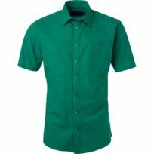
Les stylos sont verts.
Les chemises sont vertes.

Slide 23
bleu(e)

Slide 24
violet(te)

Slide 25
noir(e)

Slide 26
gris(e)

Slide 27
blanc(he)

Slide 28
marron
brun

Slide 29
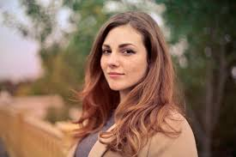
Elle a les cheveux bruns. Elle est brune.

Slide 30
Les castors sont bruns

Slide 31
Devoirs

Slide 32
Billet de sortie
Quelle est votre couleur préférée?
Quelle est une chose qui est votre couleur préférée?

